Slide 1
Uchta start tugmasi orqali iste’molchi ulab ishlatish
Uchta tugma orqali iste’molchilarni nazorat qilish

Slide 2
Uchta tugma orqali iste’molchini nazorat qilishning avfzalligi masofadan turib nazorat tizimini sifatini oshirish, xavfsizligini ta’minlash uchun xizmat qiladi. Masalan Vklyuchatelda o`z o`zini saqlash xususiyati bo`lmaydi chunki kontaktlari tegib turgan bo`ladi. Kontakni yoqib o`chirganda chiroq yonadi va o`chadi . 3 ta vklyuchatel orqali chiroqni nazorati ko`p qavatli uylarda keng qo`llaniladi. Bunda pastki qavatda turib tepadagi qavatdagi chiroqlarni yoqib o`chirsa bo`ladi

Slide 3
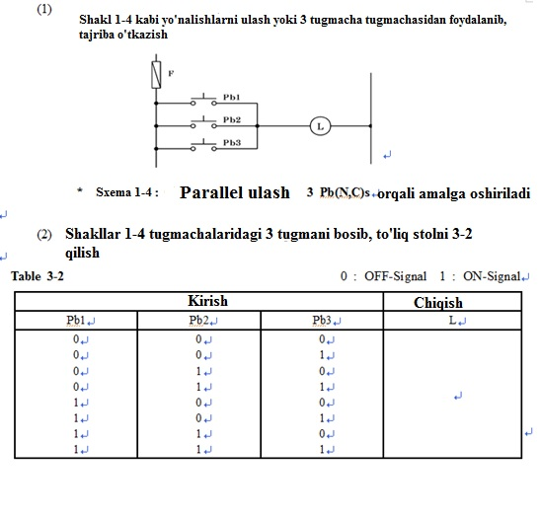
3 ta tugma orqali chiroqni yoqib o`chirish

Slide 4
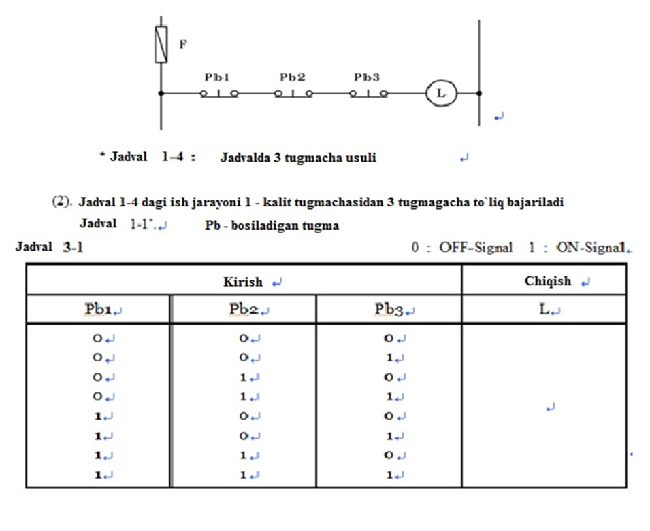
3 ta tugmani ketma ket ulab chiroqni nazorat qilish
Bu sxemada elektrenergiyani tejash uchun kerak bo`ladi. Masalan yo`lakni boshida bitta vklyuchatel, o`rtada va oxirida vklyuchatel qo`yilishi chiroqni boshidan yoqib oxiriga borganda o`chirish uchun kerak bo`ladi.

Slide 5
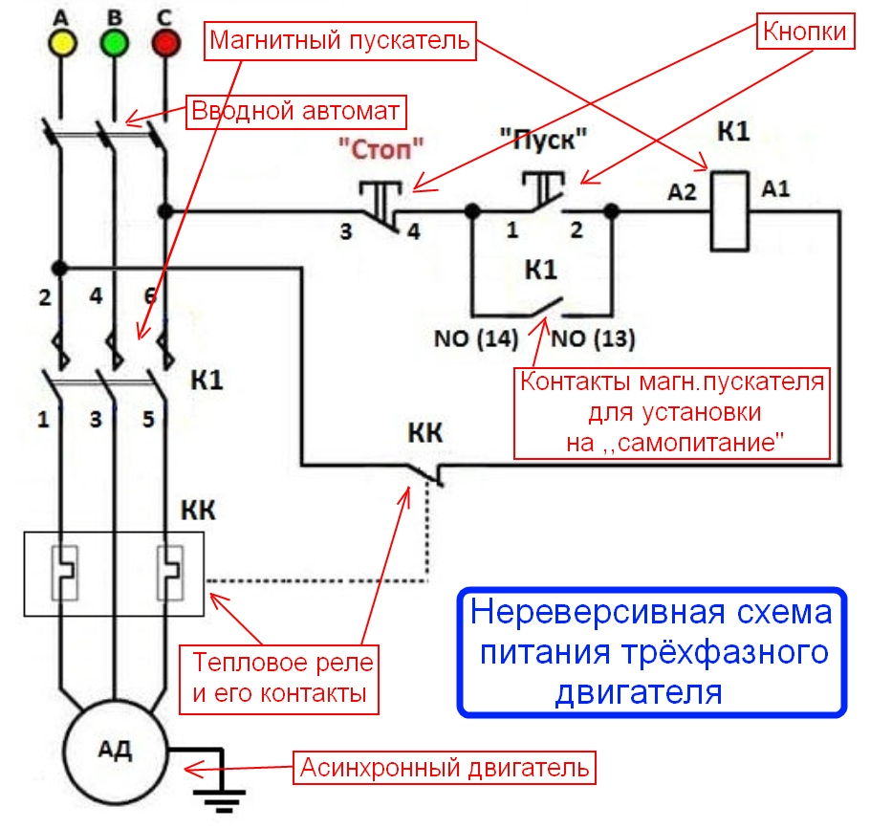

Slide 6
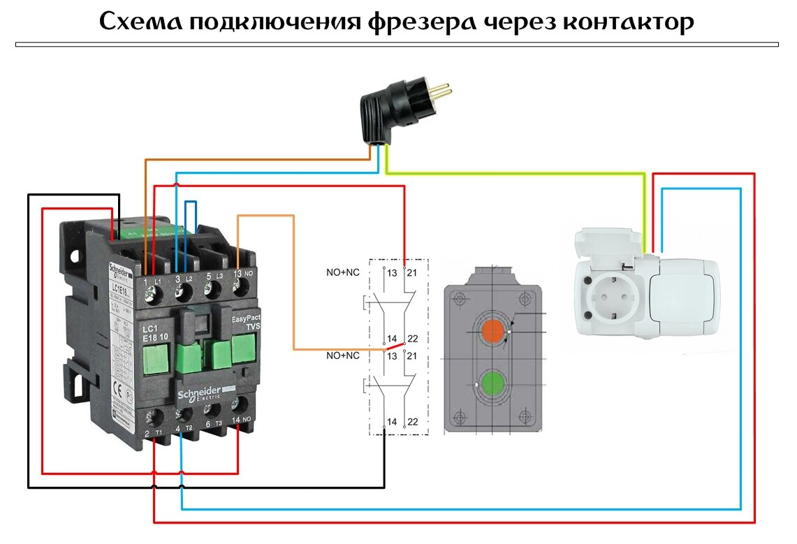

Slide 7
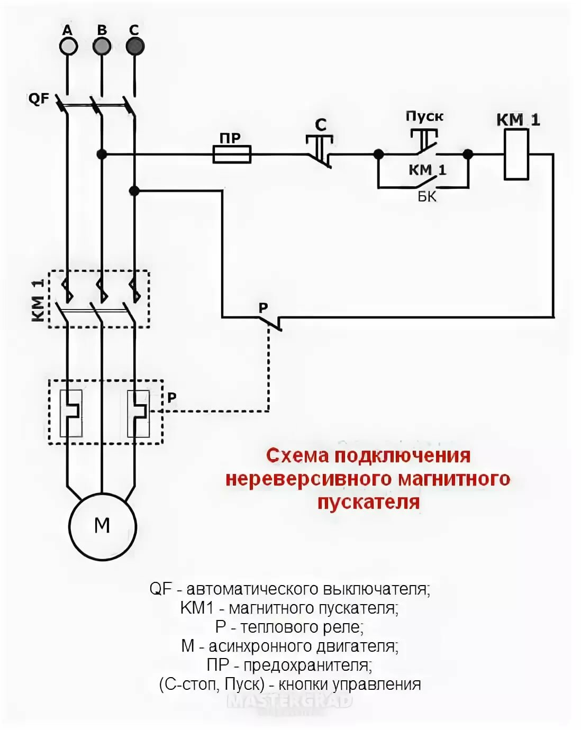

Slide 8
